Slide 1
Создание технологии для комплексной энергоэффективности модернизации жилья
Травушкин Марк Александрович
ПРГ-с-о-25-1
1 курс
Факультет нефтегазовой инженерии

Slide 2
Актуальность
В странах наблюдается:
• рост цен на энергию
• ужесточение экологических норм
• требования по снижению выбросов CO₂
• переход на газонезависимое отопление
• обязательное повышение энергоэффективности зданий
Большая часть жилого фонда построена до 2000 года и имеет:
• низкий класс энергоэффективности
• высокие теплопотери
• устаревшие системы отопления

Slide 3



Проблема. Что решает этот проект?
Проблема
Что решает проект?
Собственники жилья:
• не понимают, с чего начать модернизацию
• боятся переплат
• не знают о субсидиях
• сталкиваются с нехваткой надежных подрядчиков
• не умеют просчитать экономический эффект
Проект решает ключевую проблему:
Снижение затрат на энергию и повышение стоимости недвижимости через комплексную модернизацию «под ключ».

Slide 4
Описание конечного продукта
Конечный продукт — это комплексное энергоэффективное решение для конкретного объекта недвижимости..
Продукт включает:
1. Энергоаудит (тепловизионная диагностика)
2. Индивидуальный план модернизации
3. Реализация работ:
• утепление фасада / кровли
• замена окон
• установка теплового насоса
• монтаж солнечных панелей
• модернизация вентиляции
4. Помощь в получении государственных субсидий
5. Гарантийное и постгарантийное обслуживание
Итог для клиента:
• снижение затрат на энергию на 20–60%
• повышение класса энергоэффективности
• рост рыночной стоимости объекта
• снижение выбросов CO₂

Slide 5
Область применения
Частные жилые дома
Таунхаусы
Многоквартирные дома
Малый коммерческий сектор
Проект применим в:
• городах с устаревшим жилым фондом
• регионах с высокими тарифами на отопление
• странах с программами «зеленого перехода»

Slide 6



Техническое решение
1. Энергоаудит → цифровая модель здания
2. Расчет теплопотерь и окупаемости
3. Подбор оптимальной комбинации технологий
4. Реализация силами собственной или партнерской бригады
Создание интегрированной модели:
• тепловизионная диагностика
• энергорасчетное ПО
• тепловые насосы
• солнечные панели
• современные изоляционные материалы
Используемые технологии:

Slide 7
Аналоги и конкуренты
Аналоги
«ФЕНИЧЕ РУС»
«ЕЭС.Гарант»
«ГПБ-Энергоэффект»
Конкурентные преимущества
• Комплексное решение «под ключ»
• Финансовый расчет окупаемости
• Помощь в субсидиях
• Долгосрочное сопровождение
• Репутационная модель (энергетический рейтинг до/после)
Востребованность
Спрос обусловлен:
• ростом цен на энергию
• экологической политикой ЕС
• обязательствами по снижению выбросов
• повышением требований к энергоэффективности зданий

Slide 8
Затраты
Статья | Цена,Руб.
Тепловизор | 300 000-700 000
Ноутбук | 100 000
Лазерный дальномер | 15 000
Влагомер | 10 000
Автомобиль б/у | 500 000
Регистрация, страховки | 200 000
Маркетинг | 500 000
Оборотные деньги | 1 000 000
Должность | Формат | Зарплата
Руководитель | % от прибыли | 0 фиксировано
Инженер-энергоаудитор | 1-2 выезда в неделю | 60 000-90 000 руб.
Монтажная бригада | подряд | % от объекта
Менеджер по продажам | % от сделки | 5-10%
Фонд оплаты труда:
≈ 80 000 – 150 000 ₽ в месяц фиксировано
(Основные выплаты идут как % от выполненных проектов.)
Итого: 2 625 000-3 025 000 руб.

Slide 9
Доходы
Работы | Доход, руб.
Утепление крыши | 400 000-600 000
Утепление стен | 150 000-200 000
Окна | 300 000-500 000
Солнечные панели | 440 000-570 000
Тепловой насос | 700 000- 1 200 000
Энергоаудит | 25 000-60 000
Проект модернизации | 40 000-100 000
Годовое обслуживание | 15 000-30 000/год
Доход с одного клиента: 1 800 000руб.
Твоя маржа 20%: 360 000 чистой прибыли с одного дома
Окупаемость бизнеса
Старт: ~2,7 млн ₽
Достаточно:
9-10 клиентов, чтобы полностью вернуть вложения.
Обычно такие компании окупаются за 6–10 месяцев (если нормально организованы продажи).

Slide 10

Итог
Суть:
Предоставление услуги «под ключ» по снижению коммунальных расходов домовладельцев: энергоаудит, расчет окупаемости, утепление, современные окна, тепловые насосы, солнечные панели и сопровождение субсидий.
Проблема:
Высокие счета за отопление и электроэнергию, устаревшие дома и отсутствие понятного подрядчика, который может рассчитать экономический эффект и выполнить работы комплексно.
Решение:
Компания выступает единым оператором: обследует дом, показывает будущую экономию и реализует модернизацию. Клиент платит за уменьшение расходов, а не за ремонт.
Стартовые вложения: ~2,4 млн ₽
Средний чек проекта: 1–3,5 млн ₽
Прибыль с объекта: ~300–400 тыс. ₽

Slide 11
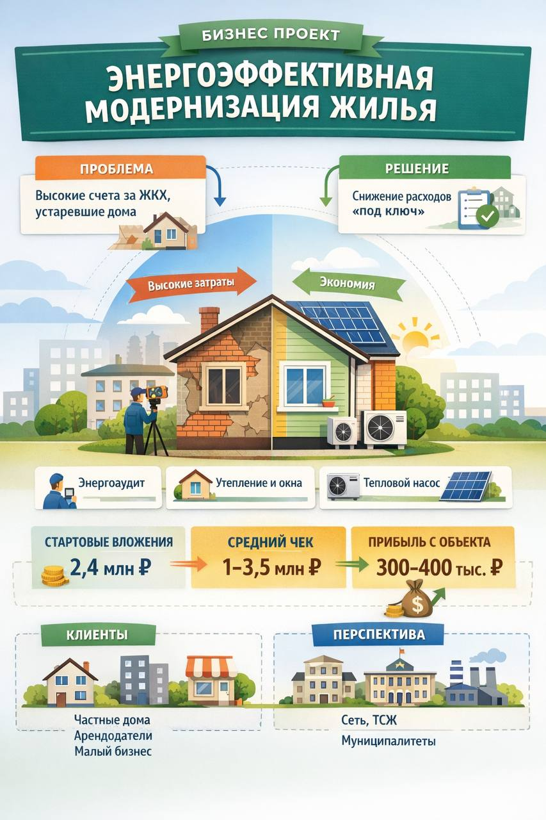

Спасибо
за внимание!
Травушкин Марк Александрович
Электронная почта:mark0089@icloud.com
Телефон: 89184587556
Почта
Телефон

